Slide 1
দক্ষিণ বল্লভপুর উচ্চ বিদ্যালয় ও কলেজ অনলাইন ক্লাস–এ সবাইকে স্বাগতম

Slide 2
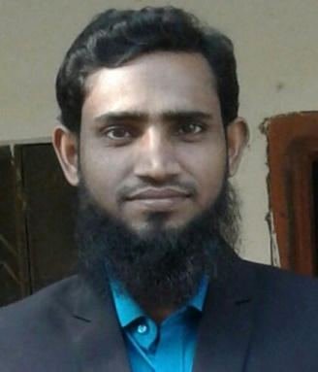
Introducing
Md. Abdul Alim
Asst. Teacher
South Ballavpur High School and College
Chhagalnaiya, Feni
Class: Ten(voc)
Topic: Transformation of sentences.

Slide 3
Learning outcomes:
After completing the lesson students will be able to.........
identify simple, complex and compound sentence;
change sentence complex to simple and complex to compound, compound to complex and simple.

Slide 4
Transformation of sentences
Sentence দুই catagory তে পরিবর্তন করা হয়। যেমনঃ
1.Conversion of sentence.
অর্থ্যাৎ বাক্য পরিবর্তনের সাথে অর্থের পরিবর্তন হয়। যেমনঃ
I learn English.
I do not learn English.
2.Transformation of sentence.
অর্থ্যাৎ বাক্য পরিবর্তন করলেও অর্থের কোনো পরিবর্তন হবে না। যেমনঃ
He is happy.
He is not unhappy.

Slide 5
Transformation of sentence:আমরা কয়ভাবে করতে পারি দেখ।
Voice change;
Degree change;
Structure অনুযায়ী sentence তিন প্রকার। simple, complex, compound;
Meaning অনুযায়ী sentence পাচঁ প্রকার। Assertive, Interrogative, Imperative, Optative, Exclamatory;
এই পাচঁ প্রকার sentence কে দুইভাগে ভাগ করা হয়। যেমনঃ 1. Affirmative;
2. Negative.

Slide 6
Simple
Complex
Compound
যে sentence–এ একটি sub ও একটি finite verb থাকে তাকে Simple sentence বলে। যেমনঃ I eat rice.
যে sentence–এ একটি independent clause ও একটি dependent clause থাকে তাকে Complex sentence বলে। যেমনঃ If you work hard, you will succeed in life.
যে sentence–এ দুইটি independent clause এর মাঝে and, but, or, yet যুক্ত থাকে তাকে Compound sentence বলে। যেমনঃ He has much money and he can buy a car.
চেনার উপায়ঃ
Sub-1
F.V-1
Clause-1
চেনার উপায়ঃ
Sub-2
F.V-2
Clause-2( dependent,independent)
চেনার উপায়ঃ
Sub-2
F.V-2
Clause-2(independent)

Slide 7
Simple
Complex
Compound
১।স্বাধীন clause + at the age of + বয়স।
১।স্বাধীন clause + and + স্বাধীন clause
1. when-----বয়স।
২।স্বাধীন clause + in+ সাল বা ঋতু।
২. when---------- সাল বা ঋতু।
2।স্বাধীন clause + and + স্বাধীন clause
3।স্বাধীন clause + at the time of + (v₁+ing)
৩. when--------------অন্যান্য।
3।স্বাধীন clause + and + স্বাধীন clause

Slide 8
Simple
Complex
Compound
1.When he was four, he left his village.
1.He left his village
at the age of
1.He was four
and
he left his village
four.
21.When it was 1962, he was born.
in
1962
2.It was 1962
and
he was born
2.He was born
3.When it was raining, he wake up.
3.He wake up
at the time of
raining.
3.It was raining
and
he wake up.

Slide 9
Home Work
Transform the following sentences as directed.
1.When I was five, I was admitted to school. (simple)
2.When it was autumn, the authoress went to Dhaka. ( compound)
3. When the girl stood by the window, she looked out.(simple)
4. When it was raining, he woke up.(compound)
5. When it is spring, the cuckoo sings.(simple)

Slide 10
